Slide 1
Fundusze Europejskie
dla aktywnych rodziców
Łódź, 27 kwietnia 2018 roku

Slide 2
Regionalny Program Operacyjny Województwa Łódzkiego
na lata 2014-2020 Oś Priorytetowa X „Adaptacyjność pracowników i przedsiębiorstw
w regionie” Działanie X.1 „Powrót na rynek pracy osób sprawujących opiekę
nad dziećmi w wieku do lat 3”
1
Działanie X.1
SZCZĘŚLIWE DZIECI – PRACUJĄCY RODZICE
Notes:
W pespektywie 2014-2020 wsparcie placówek i miejsc opieki dla dzieci do lat 3 jest możliwe z 2 osi priorytetowych RPO WŁ: Osi VII (Infrastruktura dla usług społecznych), działanie VII.3 Infrastruktura opieki społecznej oraz Osi X (Adaptacyjność pracowników i przedsiębiorstw w regionie), działanie X.1 – Powrót na rynek pracy osób sprawujących opiekę nad dziećmi do lat 3. Pierwsze z działań, mające na celu zwiększenie dostępu do instytucji świadczących usługi opieki nad dziećmi do trzeciego roku życia, finansowane jest ze środków Europejskiego Funduszu Rozwoju Regionalnego i związane z budową i rozbudową infrastruktury.
Celem szczególnym działania X.1, finansowanego z Europejskiego Funduszu Społecznego, jest wzrost poziomu aktywności zawodowej oraz zdolności do zatrudnienia dla osób sprawujących opiekę nad dziećmi w wieku do lat 3. Za wdrażanie tego typu działań odpowiedzialny jest departament Europejskiego Funduszu Społecznego.
W ramach działania X.1 planuje się utworzenie do 2023 r. 4 872 miejsc opieki nad dziećmi w wieku do 3 lat. Przewiduje się na ten cel wydatkowanie aż 30 206 110 euro z Europejskiego Funduszu Społecznego ok. 151 378 808,68 PLN .

Slide 3
Wsparcie kierowane może być do następujących grup docelowych: Osoby pracujące, sprawujące opiekę nad dziećmi w wieku do
lat 3 Osoby bezrobotne lub bierne zawodowo, dla których opieka nad dzieckiem w wieku do lat 3 stanowi barierę w wejściu na rynek pracy
2
Grupy docelowe
SZCZĘŚLIWE DZIECI – PRACUJĄCY RODZICE
Notes:
Przedsięwzięcia w ramach działania X.1 mające przyczynić się do wzrostu szans na zatrudnienie oraz utrzymania zatrudnienia poprzez umożliwienie łączenia życia zawodowego z prywatnym.
są kierowane do osób sprawujących opiekę nad dzieckiem do lat 3 zarówno pracujących, jak i bezrobotne lub bierne zawodowo.
Od 2018 roku nastąpiła zmiana. W znowelizowanych Wytycznych w zakresie realizacji przedsięwzięć z udziałem środków Europejskiego Funduszu Społecznego w obszarze rynku pracy na lata 2014-2020 dopuszczono możliwość objęcia wsparciem wszystkich osób pracujących bez konieczności przebywania przez ww. osoby w trakcie przerwy związanej z urodzeniem lub wychowaniem dziecka lub przebywania na urlopie macierzyńskim lub rodzicielskim (jak było to wcześniej)

Slide 4
Działania ułatwiające powrót na rynek pracy osobom sprawującym opiekę nad dziećmi w wieku do lat 3 poprzez:
1. tworzenie nowych miejsc opieki nad dziećmi w wieku do lat 3: w formie instytucjonalnej: a) żłobków b) klubów dziecięcych c) opiekuna dziennego
i pozainstytucjonalnej:
d) niani 2. aktywizację zawodową osób sprawujących opiekę nad dziećmi w wieku do lat 3 m.in. w formie: a) doradztwa zawodowego b) doradztwa indywidualnego c) pośrednictwa pracy d) szkoleń
3
Typy projektów
SZCZĘŚLIWE DZIECI – PRACUJĄCY RODZICE
Notes:
Działaniami ukierunkowanymi na powrót na rynek pracy osobom sprawującym opiekę nad dziećmi w wieku do lat 3 oraz przyczyniającymi się do wzrostu szans na zatrudnienie oraz utrzymania zatrudnienia poprzez umożliwienie łączenia życia zawodowego z prywatnym są działania mające na celu tworzenie nowych miejsc opieki nad dziećmi w wieku do lat 3 w formie instytucjonalnej tj. żłobków, klubów dziecięcych, opiekuna dziennego oraz pozainstytucjonalnej – niani.

Slide 5
Przykładowe wydatki kwalifikowalne w ramach projektów: dostosowanie pomieszczeń zakup i montaż wyposażenia i środków trwałych zakup pomocy do prowadzenia zajęć opiekuńczo-wychowawczych
i edukacyjnych wyposażenie i montaż placu zabaw modyfikacja przestrzeni wspierająca rozwój psychoruchowy i
poznawczy dzieci wydatki związane z bieżącym funkcjonowaniem utworzonego
miejsca opieki nad dziećmi
4
Wydatki kwalifikowalne
SZCZĘŚLIWE DZIECI – PRACUJĄCY RODZICE

Slide 6
2015 – 2017
ogłoszonych i rozstrzygniętych konkursów – 7
złożonych wniosków – 254
wyłonionych do dofinansowania –120
podpisanych umów – 95
5
Podsumowanie konkursów
SZCZĘŚLIWE DZIECI – PRACUJĄCY RODZICE
Notes:
W latach 2015-2017 w ramach działania X.1 Powrót na rynek pracy osób sprawujących opiekę nad dziećmi w wieku do lat 3 przeprowadzono 7 konkursów…….
W 2018 roku ogłoszone zostały już 2 konkursy. W odpowiedzi na pierwszy konkurs wpłynęło 36 wniosków o dofinansowanie projektów. Obecnie wnioski te zostały przekazane do oceny formalno – merytorycznej (30.04.2018 powołany zostanie KOP i rozpoczęta zostanie ocena).
Drugi konkurs w ramach działania X.1 Powrót na rynek pracy osób sprawujących opiekę nad dziećmi w wieku do lat 3 ogłoszony został 26.04.2018 (wczoraj).
Ogłoszenie kolejnego konkursu planowane jest na III kwartał br.

Slide 7
Alokacja Działania X.1
35 536 600 EUR, co stanowi ok. 151 378 808,68 PLN
Maksymalny poziom dofinansowania to 91,00%, w tym wsparcie finansowe EFS: 85,00%
6
Alokacja na Działanie X.1
SZCZĘŚLIWE DZIECI – PRACUJĄCY RODZICE
Notes:
Całkowita kwota środków przeznaczonych na realizację projektów w ramach Działania X.1 wynosi: 35 536 600 EUR, co stanowi ok. 151 378 808,68 PLN
w tym dofinansowanie:
EFS: 30 206 110 EUR – ok. 128 671 987 PLN
BP: 3 198 294 EUR – ok. 13 624 093 PLN
wkład własny: 2 132 196 EUR – ok. 9 082 728 PLN - poziom wkładu własnego: 9,00%

Slide 8
Wnioski wyłonione do dofinansowania na kwotę ponad 100 000 00 PLN
Umowy podpisane na kwotę 74 593 766,82 PLN, co stanowi ponad 49% alokacji na Działanie X.1
7
Podsumowanie konkursów
SZCZĘŚLIWE DZIECI – PRACUJĄCY RODZICE
Notes:
W ramach 7 rozstrzygniętych konkursów do dofinansowania wyłonione zostały wnioski na kwotę ponad 100 000 00 PLN. Na dzień dzisiejszy zakontraktowane w podpisanych umowach zostało 81 431 027 PLN, co stanowi prawie 54% alokacji przeznaczonej na działanie X.1. W trakcie przygotowywania są jeszcze umowy z czwartego konkursu 2017 roku na kwotę ponad 11 000 000 PLN.

Slide 9
Poziom upowszechnienia opieki instytucjonalnej nad dziećmi do lat 3
w 2015
Liczba placówek opieki nad dziećmi do lat 3
Liczba miejsc opieki nad dziećmi do lat 3
8
Wyniki działań
SZCZĘŚLIWE DZIECI – PRACUJĄCY RODZICE
Notes:
W 2015 r. poziom upowszechnienia opieki instytucjonalnej nad dziećmi do lat 3 był w Łódzkiem niższy od średniej krajowej ( woj. łódzkie – 6,4%; Polska – 6,8%). W 2016 poziom ten był znaczni wyższy i na koniec 2016 roku wzrósł do 7,67%. W pływ na ten stan rzeczy miały rozstrzygnięte w 2016 roku konkursy w ramach których przyznano dofinansowanie na realizację 71 projektów. W 2016 roku znacznie wzrosła również liczba placówek opieki nad dziećmi do lat 3, jak i liczba miejsc opieki.

Slide 10
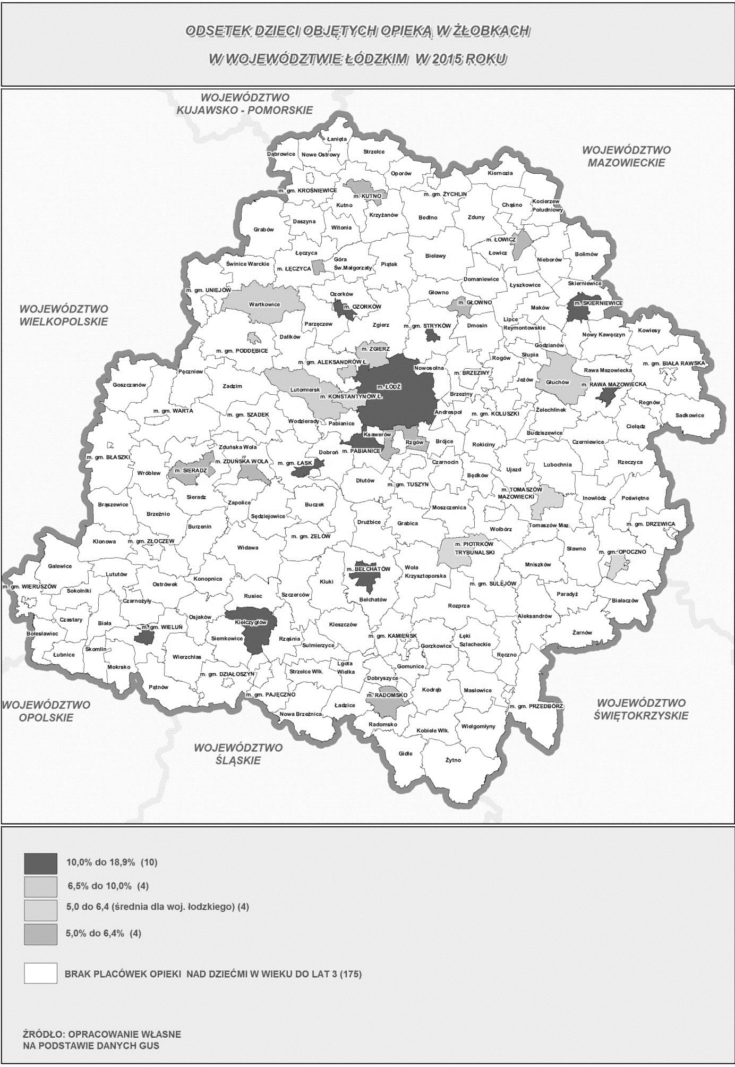
3
1
2
Białe plamy
1
(1) Liczba miejsc opieki utworzonych w ramach projektów w latach 2015-2017
2
1
4
2
1
11
1
1
1
1
1
1
2
2
1
1
2
1
1
1
3
2
1
Odsetek dzieci objętych opieką w żłobkach i klubach dziecięcych w 2015 roku
4
1
2
11
3
3
4
1
1
1
1
3
1
1
3
2
10
Wyniki działań
SZCZĘŚLIWE DZIECI – PRACUJĄCY RODZICE
Notes:
Mapa przedstawia miasta i gminy, w których w 2015 roku funkcjonowały miejsca opieki nad dziećmi do lat 3 wraz z wskazaniem odsetka dzieci objętych opieką. Na biało przedstawione zostały obszary, na terenie których nie funkcjonowała żadna placówka. Czerwone liczby przedstawiają ile placówek utworzonych zostało w wyniku realizacji projektów w latach 2015-2017.
Dzięki środkom EFS na terenie kilkunastu gmin i miast gdzie dotychczas nie było żadnego miejsca opieki np. Gorzkowice, Gomunice, Pajęczno, Zelów, Widawa, Poświętne, Warta, Uniejów, utworzone zostały nowe miejsca opieki.
Nadal jest wiele obszarów „białych plam” gdzie miejsca opieki nie funkcjonują.

Slide 11
Utworzonych – 95 instytucjonalnych placówek opieki w tym:
40 – klubów dziecięcych
54 – żłobki
1 – dzienny punkt opieki
1290 – osób opiekujących się dziećmi w wieku do lat 3 objętych zostało wsparciem
985 – utworzonych miejsc opieki nad dziećmi
11
Wyniki działań
SZCZĘŚLIWE DZIECI – PRACUJĄCY RODZICE
Notes:
Objętych wsparciem (na podstawie wyłonionych do dofinansowania projektów) zostanie ponad 2600 osób.

Slide 12
Dziękuję za uwagę
Notes:
Objętych wsparciem (na podstawie wyłonionych do dofinansowania projektów) zostanie ponad 2600 osób.

